Slide 1
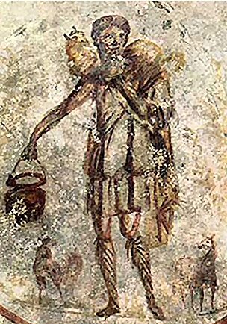
MUSEO VIRTUALE
IL MEDIOEVO
Bon pasteur- Catacombe di Roma
Le catacombe di Roma sono antiche opere italiane sulle culture ebraiche e cristiane

Slide 2
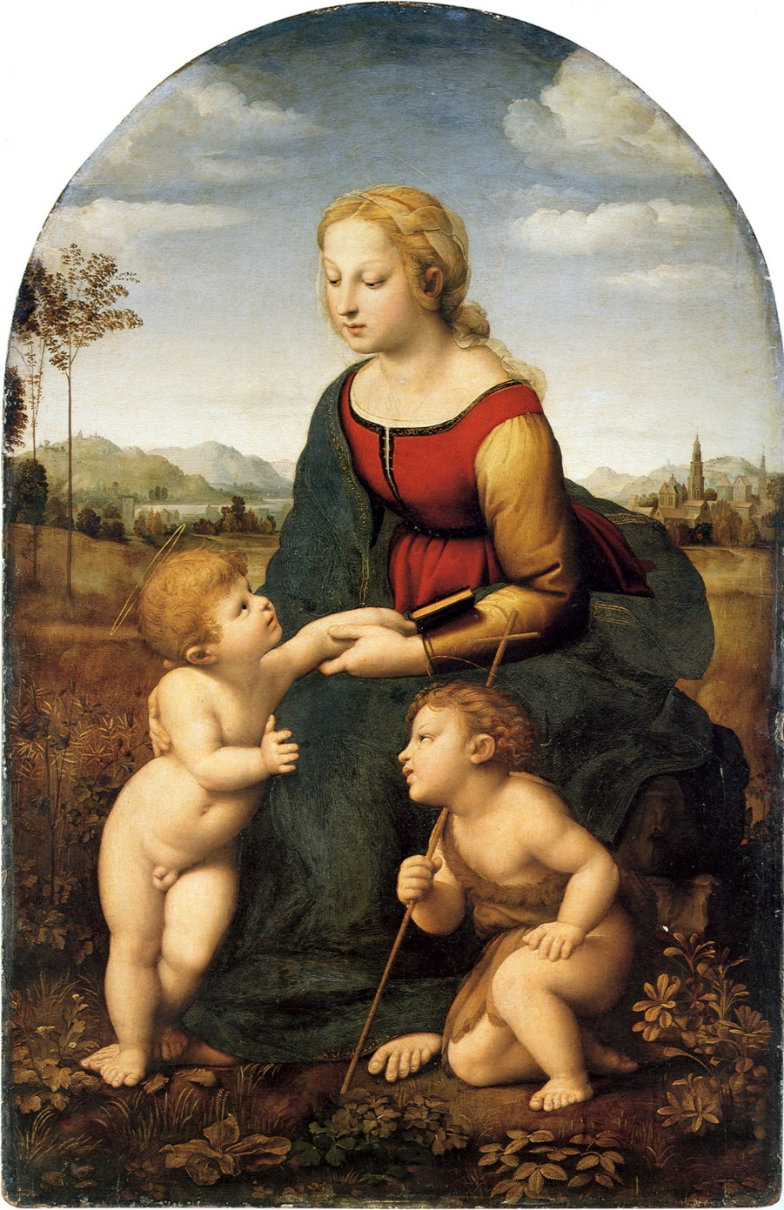
IL RINASCIMENTO
Raffaello Sanzio- La bella giardiniera
Quest’immagine rappresenta la donna all’epoca

Slide 3
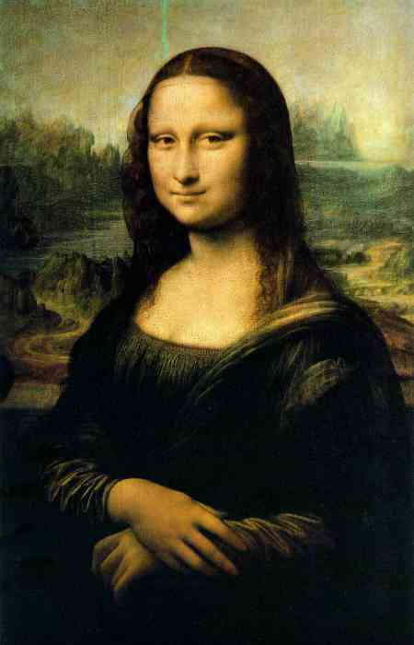
EPOCA ROMANTICA
La gioconda- Leonardo Da Vinci
E’ un dipinto molto misterioso, un’ immagine famosa in tutto il mondo

Slide 4
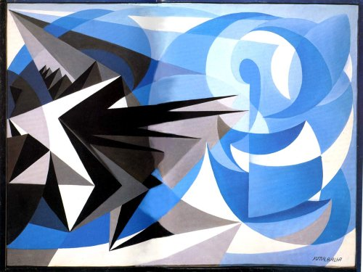
EPOCA MODERNA
Da Giacomo Balla- Pessimismo e Otimismo
Questo bello dipinto mostra un’ idea con forme geometriche

